Slide 1
2020-프로그래밍
SMP 5회차
*재귀함수
포인터 개념
*배열
+
구조체 개념

Slide 2
2020-프로그래밍
SMP 5회차
1. 재귀함수
2. 하노이탑
(BREAK)
3. 배열
4. 구조체
5. 도전과제 1, 2

Slide 3
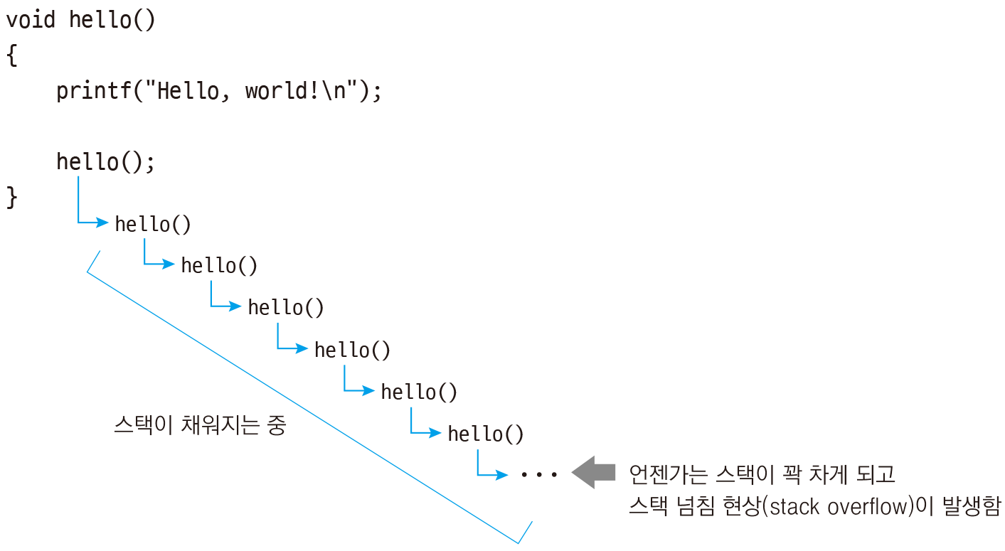
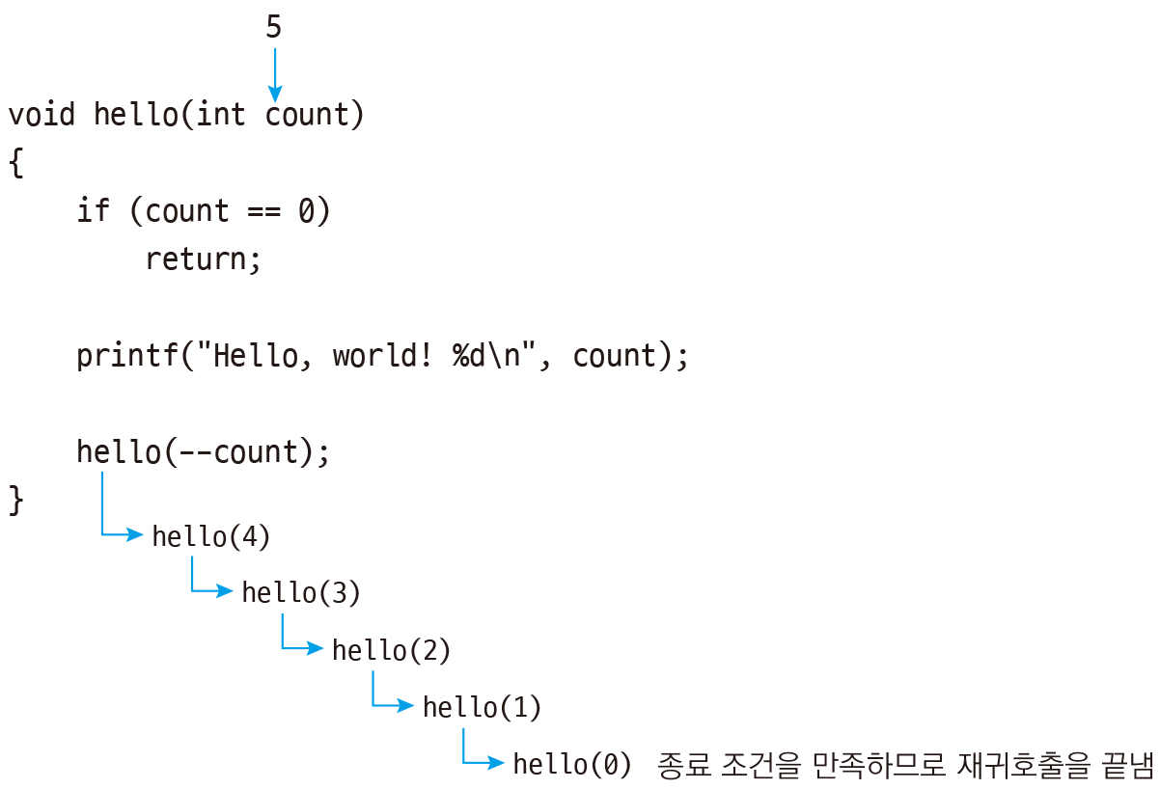
2020-프로그래밍
SMP 5차
재귀함수란, 나 자신을 부르는 함수
Assignment1에서.. “main에서 main을 부르지 마십시오"
1. 형태 및 작동
2. 종료조건, if count == 0

Slide 4
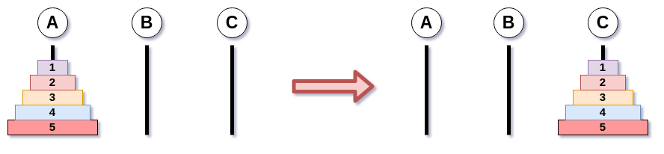
2020-프로그래밍
SMP 5차
하노이탑
한 번에 움직일 수 있는 원반은 기둥 위에 놓인 원반 하나뿐이다.
어떤 원반 위에 그보다 더 큰 원반을 쌓을 수 없다.

Slide 5
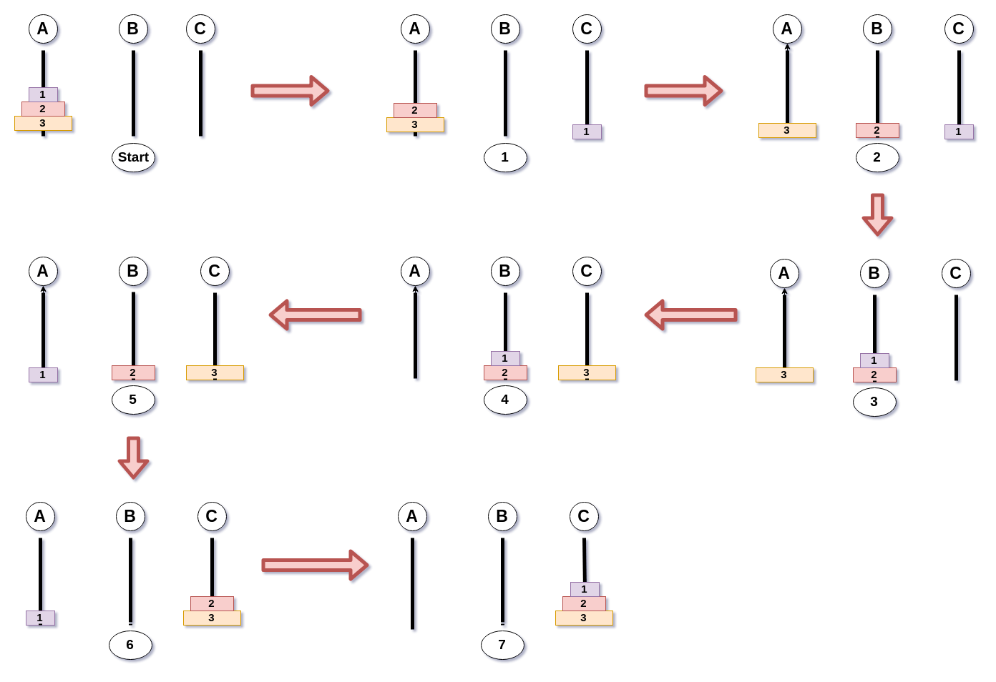
2020-프로그래밍
SMP 5차

Slide 6
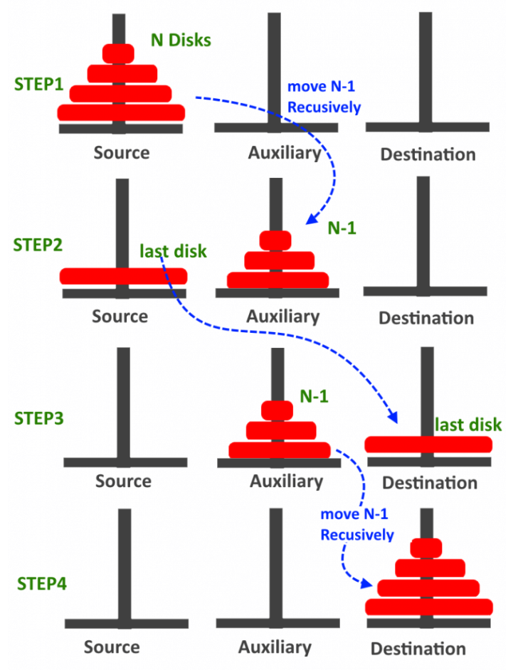
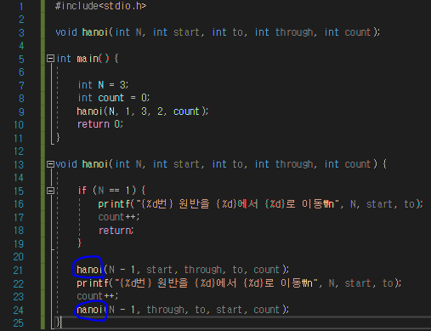
2020-프로그래밍
SMP 5차
https://shoark7.github.io/programming/algorithm/tower-of-hanoi

Slide 7

2020-프로그래밍
SMP 5차
[10분] 2014년도 8번 문제(4점)
피보나치는 다음과 같은 점화식으로 정의되는 수열입니다.
$$Fn=\left\{\begin{aligned}& 0 if n=0; \\ & 1 if n=1; \\ & F_{n−1}+F_{n−2} if n>1;\end{aligned}\right.$$
N번째 피보나치 수를 출력하는 프로그램을 작성하시오.
for, while과 같은 반복문은 사용되지 않는다.

Slide 8
2020-프로그래밍
SMP 5차
[10분] 2014년도 9번 문제(5점)
사용자로부터 양의 정수 1개를 입력 받아, 숫자를 거꾸로 출력하는 프로그램을 만들려고 한다.
다음은 프로그램의 입력과 출력값이다.
입력 : 54321
출력 : 12345
Void reverseInt(int n) 함수를 이용하여 재귀 프로그램을 만드시오.
for, while과 같은 반복문은 사용되지 않는다.

Slide 9
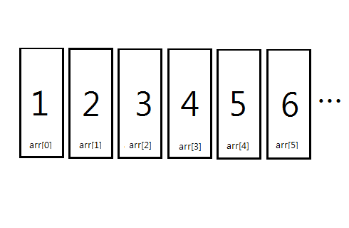
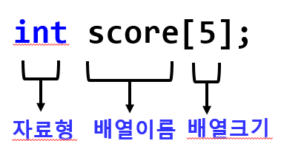
2020-프로그래밍
SMP 5차
Prob 3.
arr = &arr[0]
arr + 1 = &arr[1]
*(arr) = arr[0]
*(arr + 4) = arr[4]
변수명 : ‘주소’
역참조 : ‘값’

Slide 10
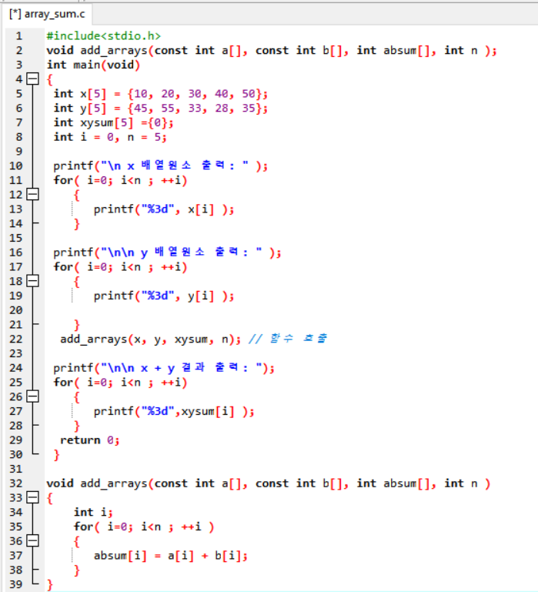
2020-프로그래밍
SMP 5차
프로그래밍
SMP 5차
Int* b

Slide 11
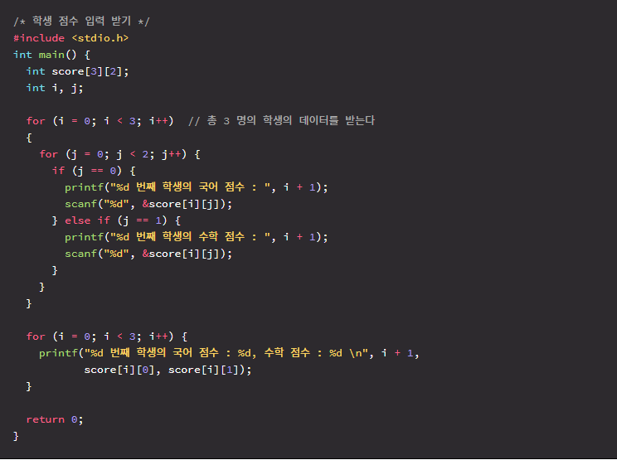
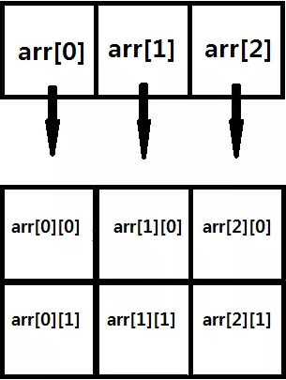
2020-프로그래밍
SMP 5차
Int score[10]의 이름은? = score
Int score[3][2]의 각 행의 이름은?
score[0] = &score[0][0]
score[1]
score[2]
그렇다면 score은?

Slide 12
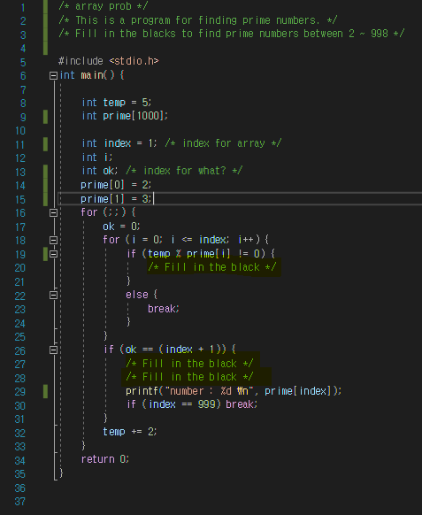
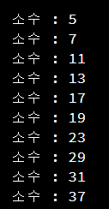
2020-프로그래밍
SMP 5차
array_prob 1.
[5분]
1000개 소수를 출력하는 프로그램을 작성하시오.
Temp = 5 (시작 숫자)
prime[] = array for primes
주어진 코드를 읽고 프로그램이 작동하도록
총 3줄을 작성하시면 됩니다.

Slide 13
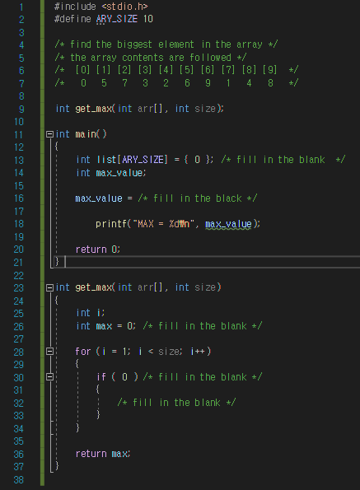
2020-프로그래밍
SMP 5차
array_prob.2
[5분]
아래의 프로그램은 배열의 원소 중 가장 큰 값을 찾아
그 값을 출력하는 프로그램이다.
주어진 코드를 읽고 프로그램이 작동하도록
총 5줄을 작성하시면 됩니다.

Slide 14
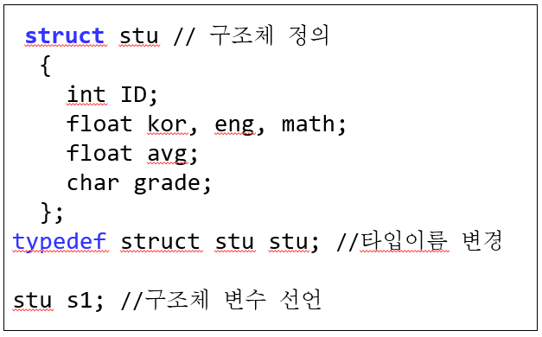

2020-프로그래밍
SMP 5차
***
그렇다면, 구조체의 size는
Int + float * 3 + float + char =
+ 4 * 3 + 4 + (1 + 3)
일까?
즉, 사용자가 새롭게 정의한 새로운 자료형!!

Slide 15
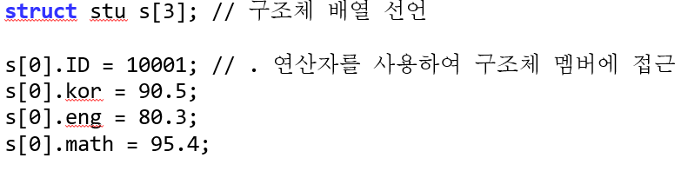
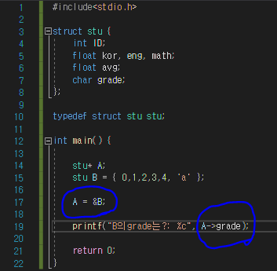
2020-프로그래밍
SMP 5차

Slide 16
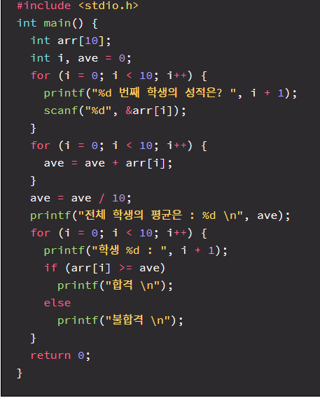
2020-프로그래밍
SMP 5차
Chanllenges
Chanllenge 1
다음은 학생의 성적을 입력 받는 프로그램이다.
입력 받은 학생들의 성적을 “막대 그래프"로 나타내는 프로그램을 만들어라.
(왼쪽 코드와는 크게 관계없음)
■
■
■
■
■
■
■
■
■
■
■
■
학생1 학생2 학생3 … 학생n

Slide 17
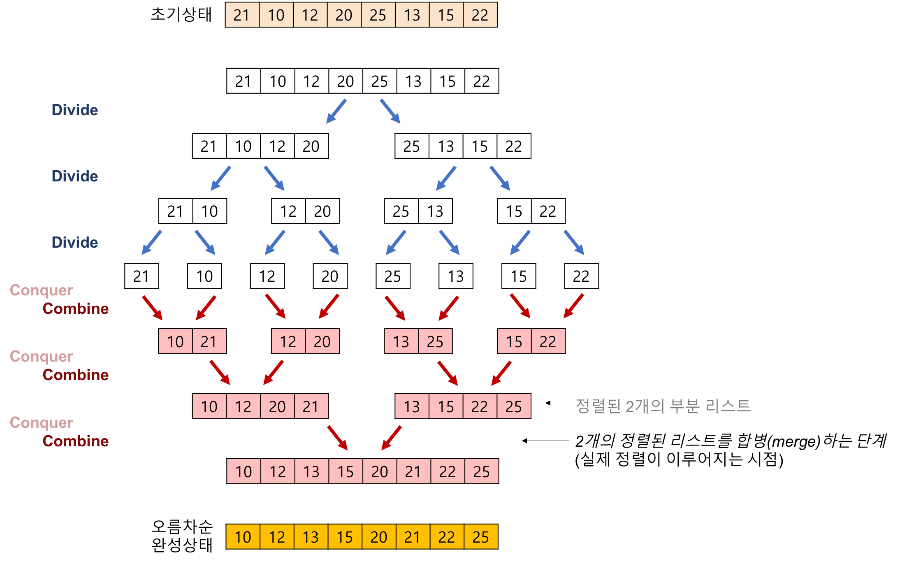
2020-프로그래밍
SMP 5차
Chanllenges
Chanllenge 2 다음은 merge sort에 대한 설명이다.

Slide 18
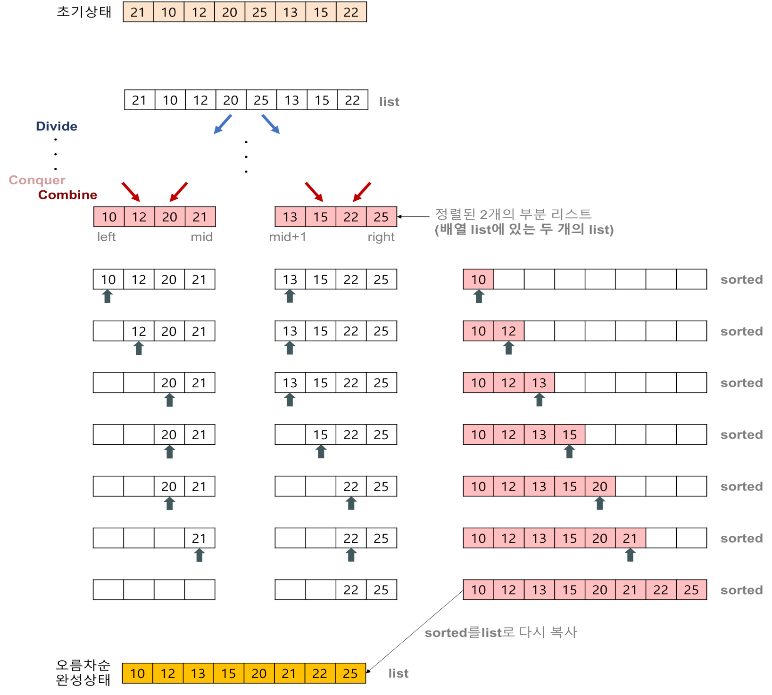
2020-프로그래밍
SMP 5차
Chanllenges
재귀함수와 배열을 이용하여
A[9] = {21, 10, 12, 20, 25,
13, 15, 22, 30} 에 대한
merge sort를 해보시오.
이중 중첩된 for문 사용 불가
(내용이 이해가 안된다면,
Youtube를 참고하세요!)

Slide 19
2020-프로그래밍
SMP 3차
Prob 3.
끝

